Slide 1
自动控制原理
（第 1 讲）
第一章 自动控制的一般概念
§1.1 引言
§1.2 自动控制理论发展概述
§1.3 自动控制和自动控制系统的基本概念
§1.4 自动控制系统的基本组成
§1.5 控制系统示例

Slide 2
自动控制理论发展简史
经典控制理论 ( 19世纪初—20世纪50年代)
时域法
复域法 (根轨迹法)
频域法
现代控制理论 ( 20世纪60年代— )
线性系统 自适应控制 预测控制
最优控制 鲁棒控制 滑模控制
最佳估计 容错控制 大系统复杂系统
系统辨识 集散控制 非线性系统理论
智能控制理论 ( 20世纪70年代— )
专家系统 遗传算法
模糊控制 多智能体
神经网络

Slide 3
自动控制原理
自动控制理论
是研究自动控制系统组成，进行系统分析设计的一般性理论
是研究自动控制过程共同规律的技术学科

Slide 4
自 动 控 制
自动控制原理
在无人直接参与的情况下，利用控制装置，使工作机械、或生产过程（被控对象）的某一个物理量（被控量）按预定的规律（给定量）运行。

Slide 5
基本控制方式
自动控制原理
  1. 开环控制
  2. 闭环控制
  3. 复合控制

Slide 6
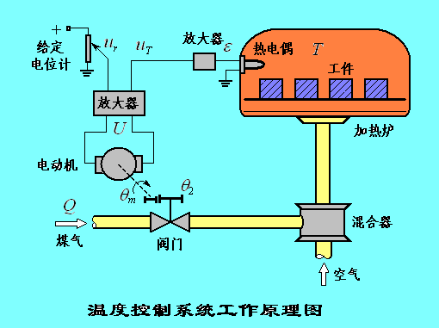
例 1 炉温控制系统

Slide 7










炉温控制系统方框图
炉温控制系统方框图

Slide 8

方框图中各符号的意义
元部件
方框（块）图 信号（物理量）及传递方向
中的符号 比较点
引出点
表示负反馈

Slide 9
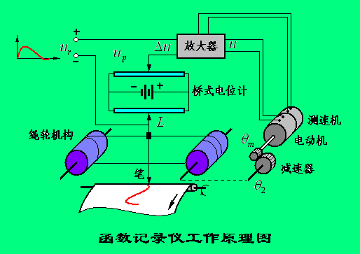
例 2 函数记录仪

Slide 10







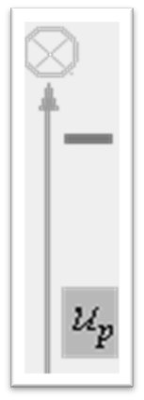
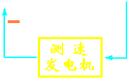


函数记录仪方框图

Slide 11
负反馈原理
将系统的输出信号引回输入端，与输入信号相比较，利用所得的偏差信号进行控制，达到减小偏差、消除偏差的目的。
____ 构成闭环控制系统的核心
闭环(反馈)控制系统的特点：
(1) 系统内部存在反馈，信号流动构成闭回路
(2) 偏差起调节作用

Slide 12
控制系统的组成 (1)
被控对象
控制系统
  测量元件
  比较元件
  放大元件
  执行机构
  校正装置
  给定元件
控制装置

Slide 13
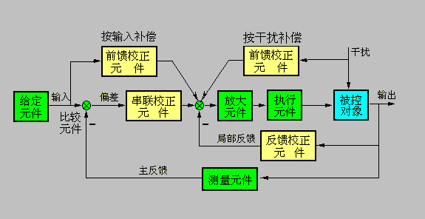
控制系统的组成 (2)

Slide 14
课 程 小 结
1. 自动控制的一般概念
基本控制方式
控制系统的基本组成
控制系统的分类
对控制系统的要求
课程研究的内容
2. 要求掌握的知识点
负反馈控制系统的特点及原理
由系统工作原理图绘制方框图

